Slide 1



إعداد المعلم /غزي بن مساعد الغزي

Slide 2
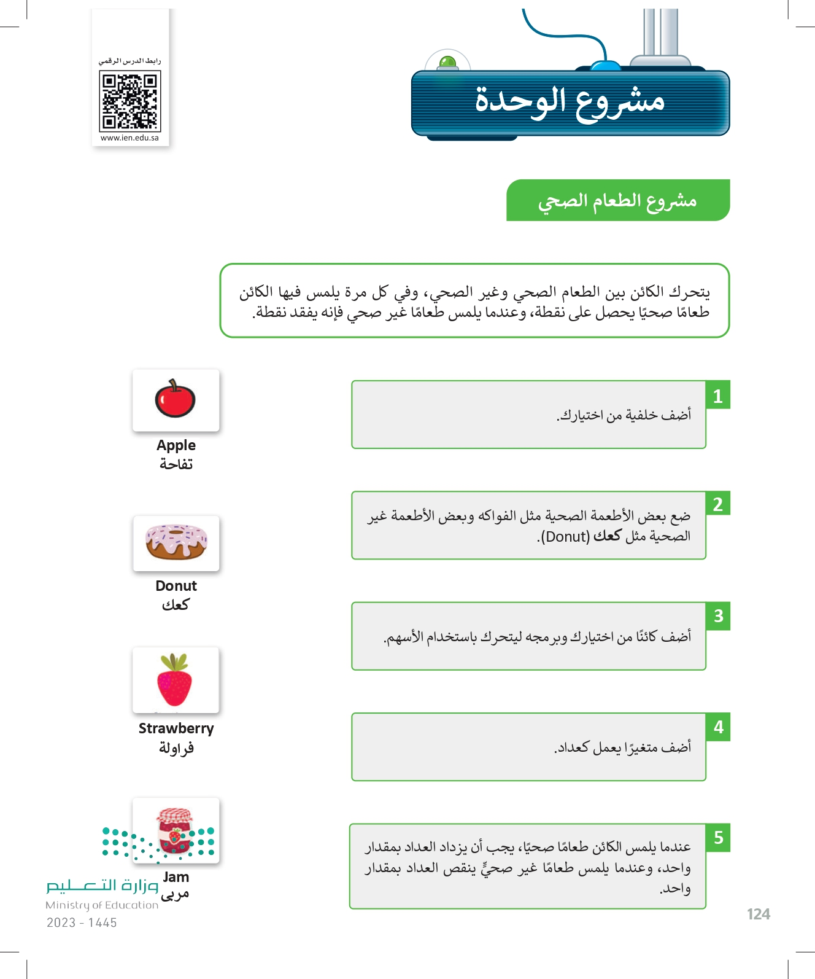

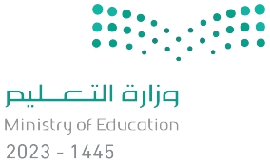
124

Slide 3
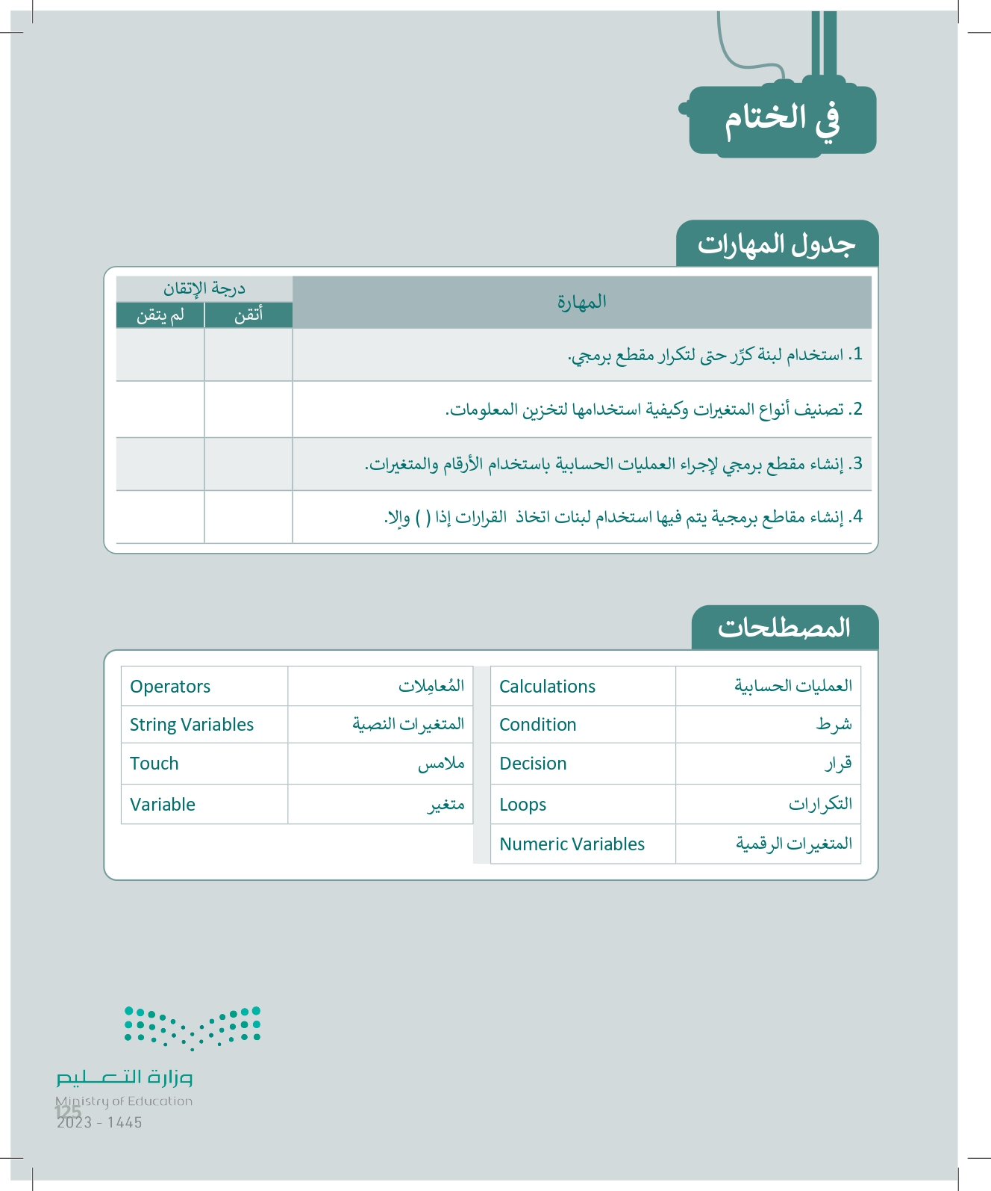

125

